Slide 1
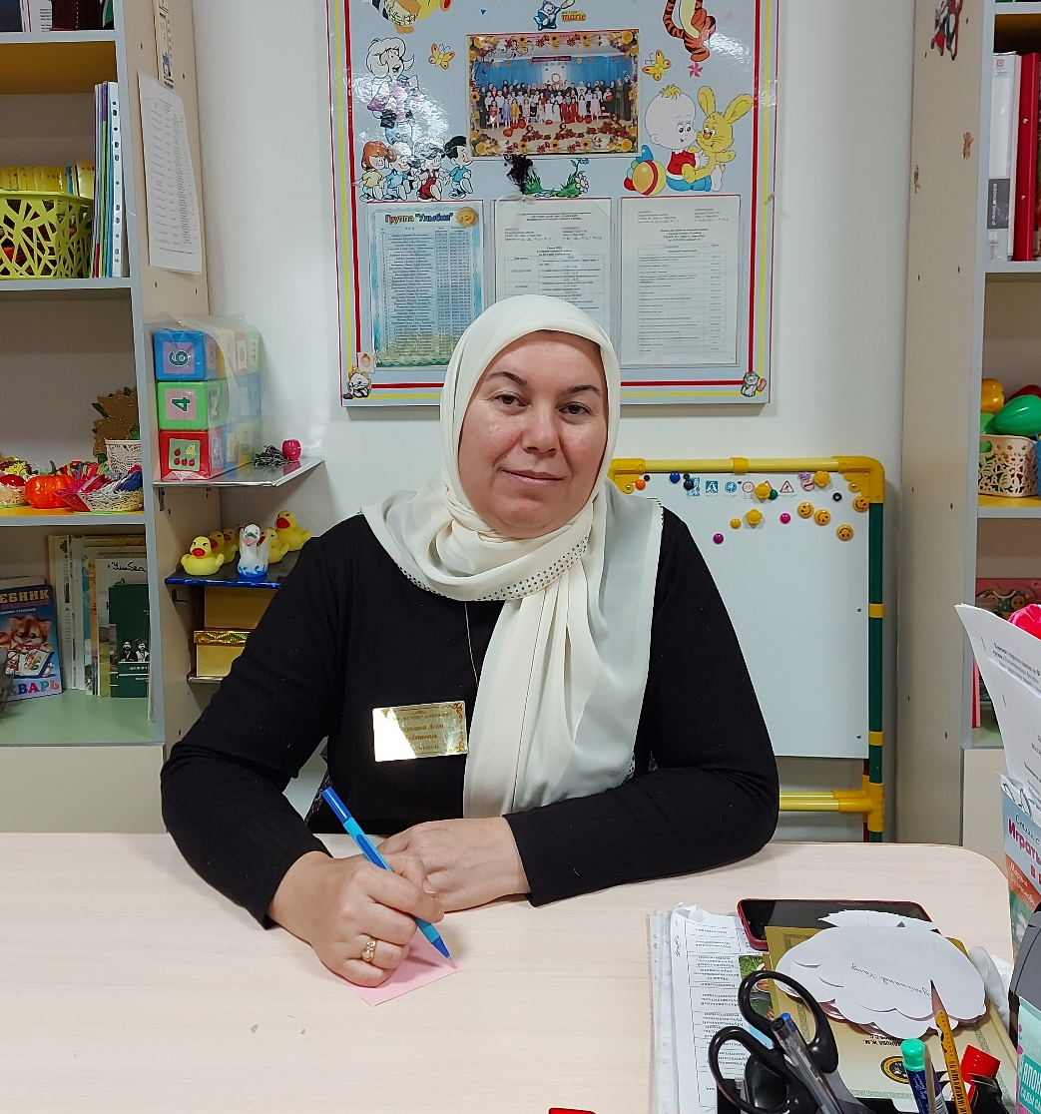
Воспитатель ГБДОУ №1 «Ирс» п.Чири-Юрт Джумаева Асет Дадашовна
«Каждый наш поступок, который видят или слышат дети, каждое наше слово – интонация, с которой оно произносится, являются капельками, падающими в тот поток, который мы называем жизнь ребенка, формированием его личности».
В. П. Кащенко

Slide 2
Общие сведения Ф.И.О. Джумаева Асет Дадашовна Дата рождения 02.06.1974 г. Место работы ГБДОУ №1 «Ирс» п.Чири-Юрт Должность Воспитатель

Slide 3
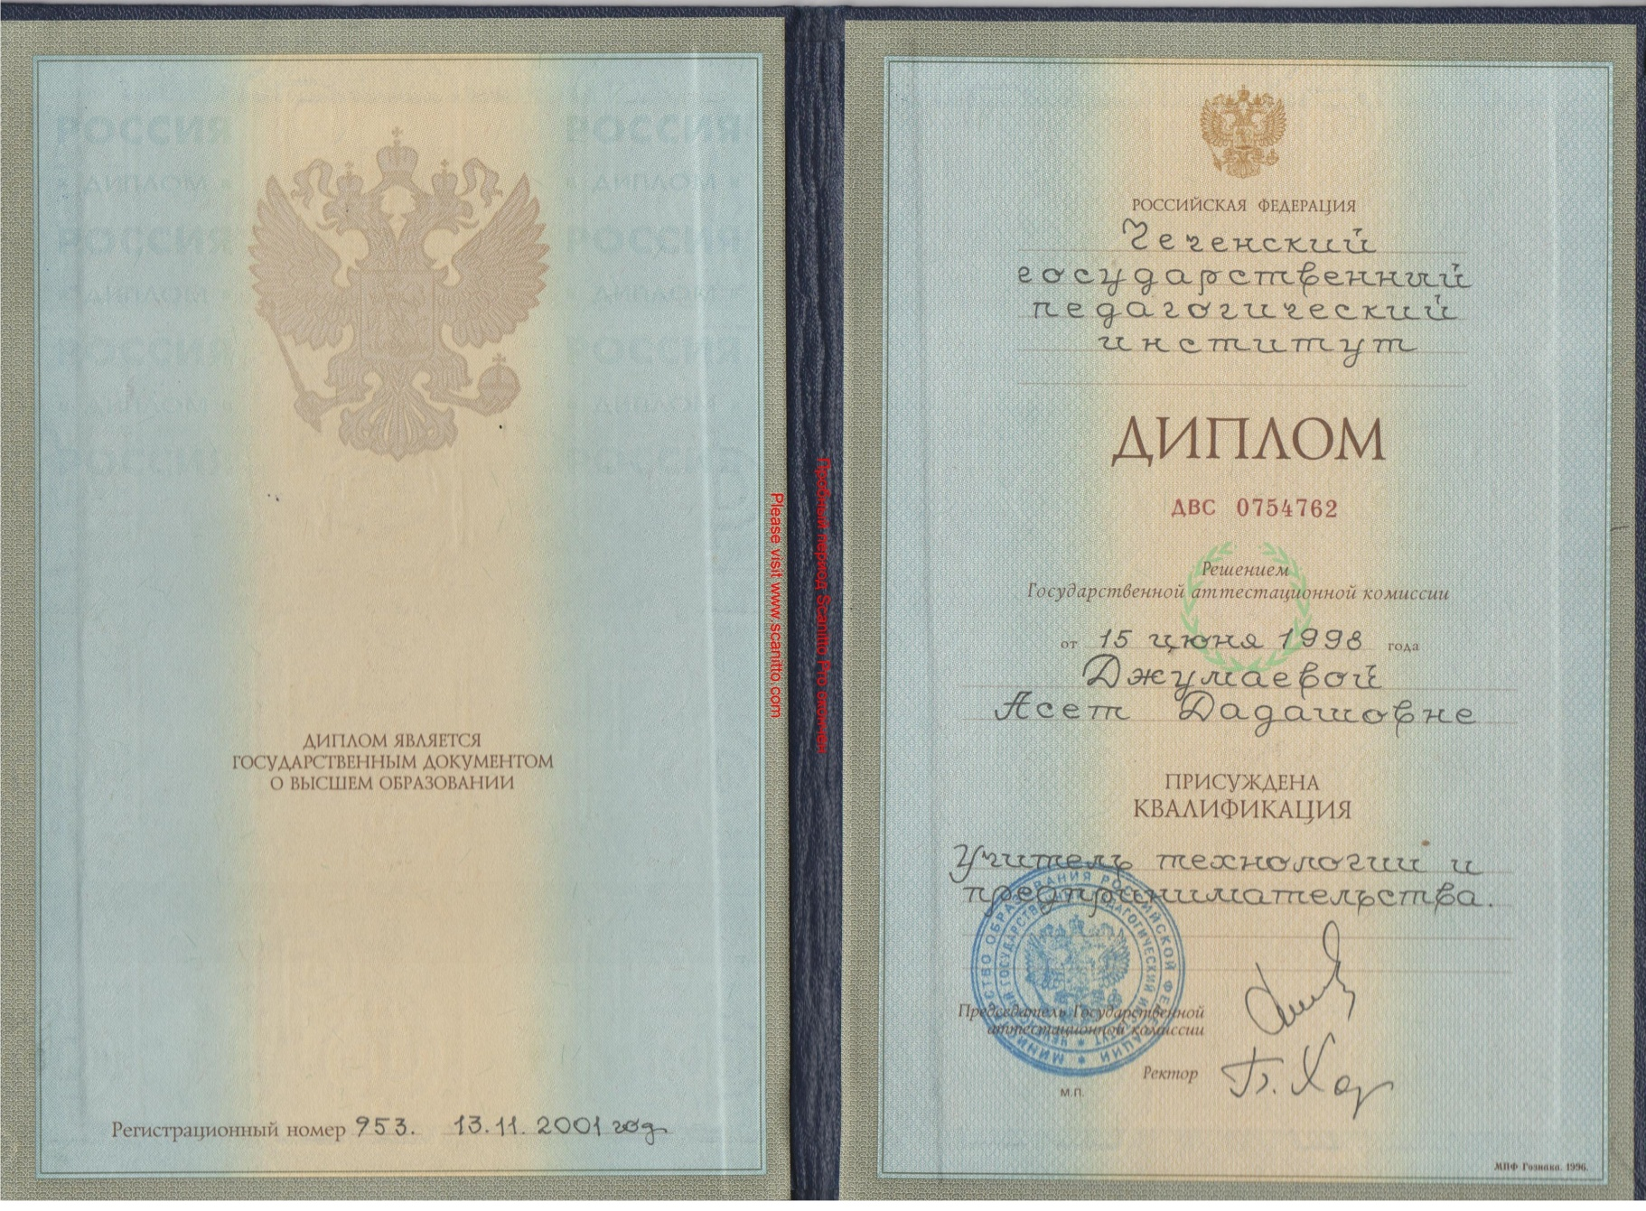
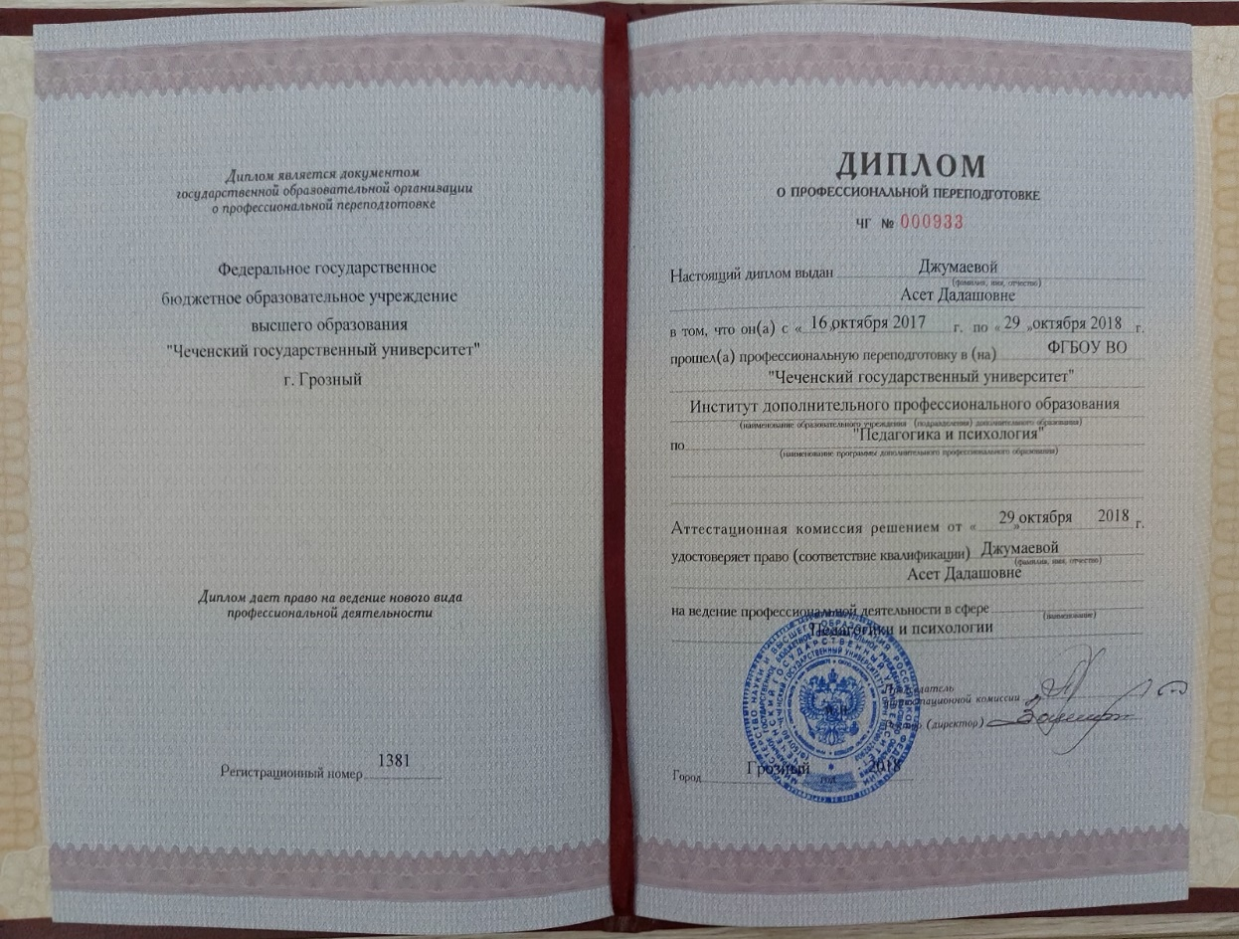
Сведения об образовании высшее профессиональное Стаж работы : 12 лет

Slide 4
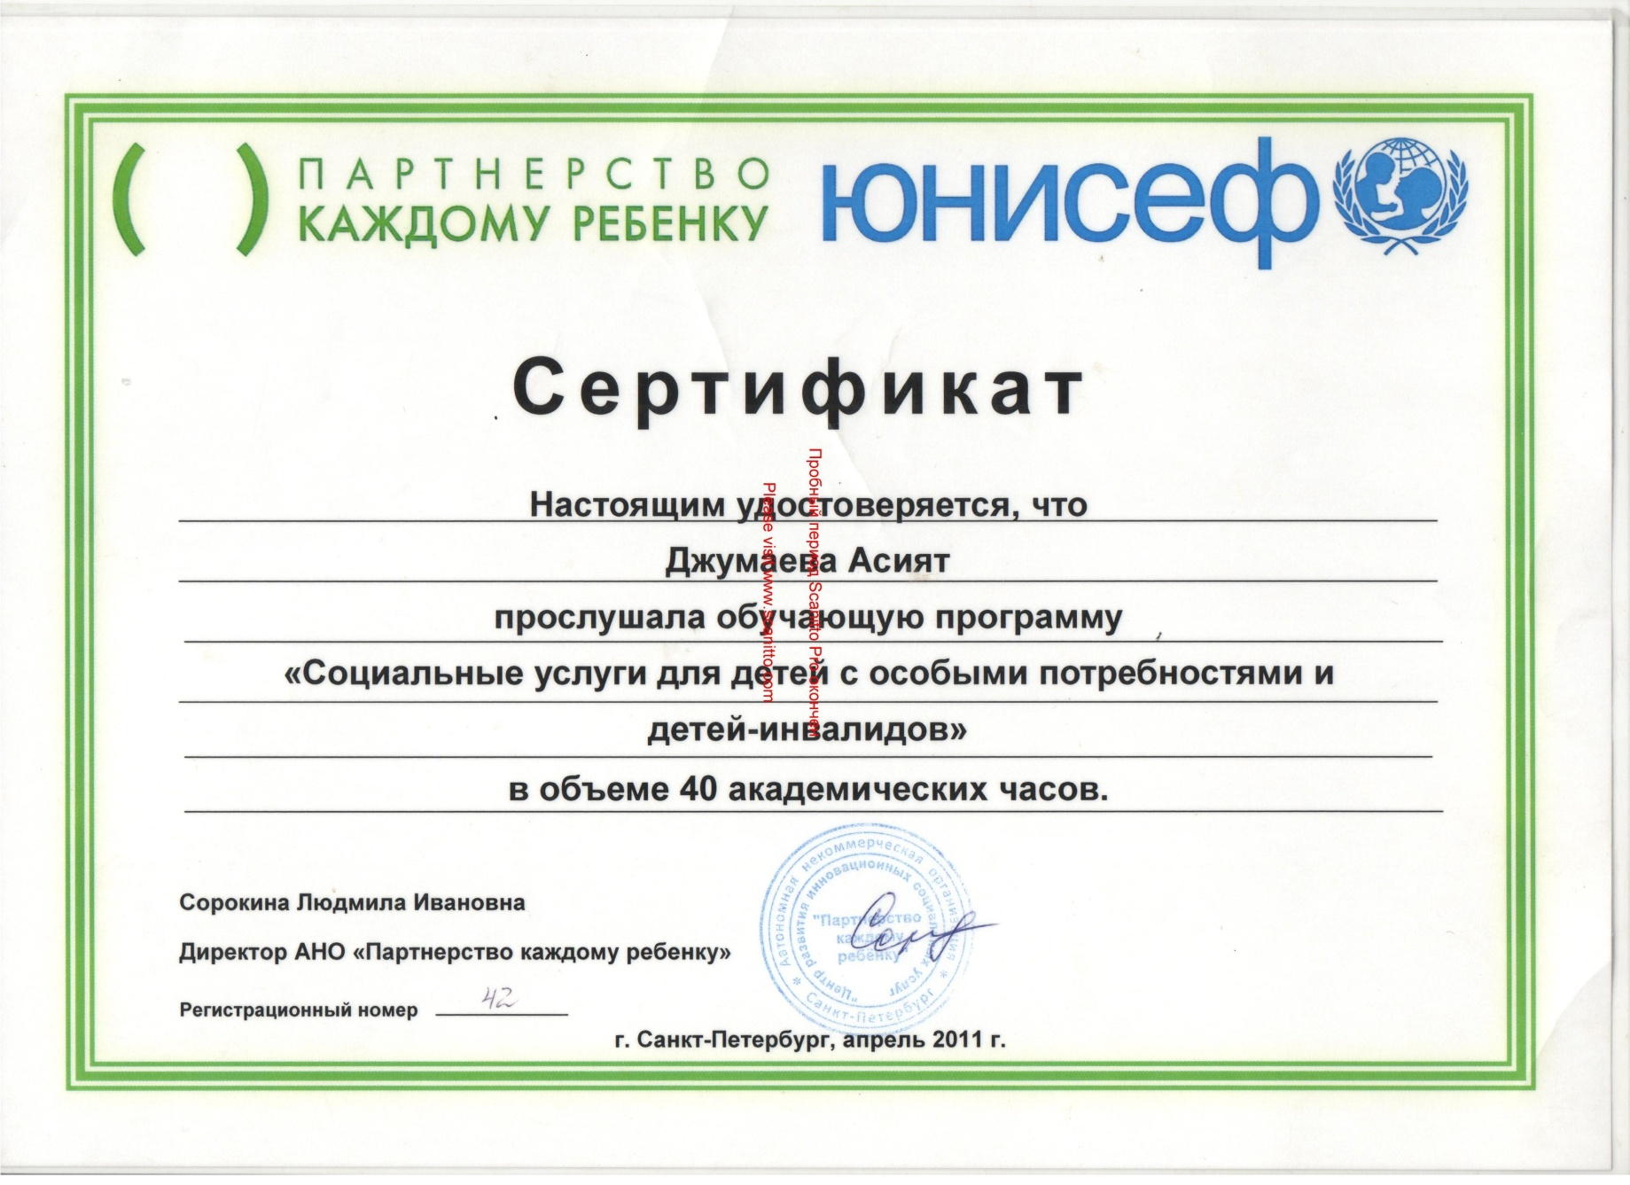
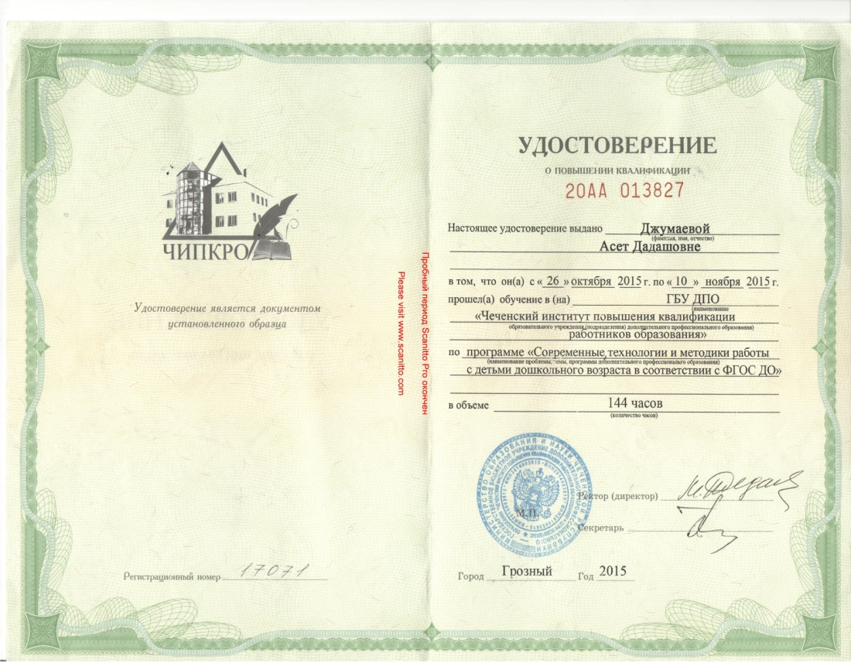
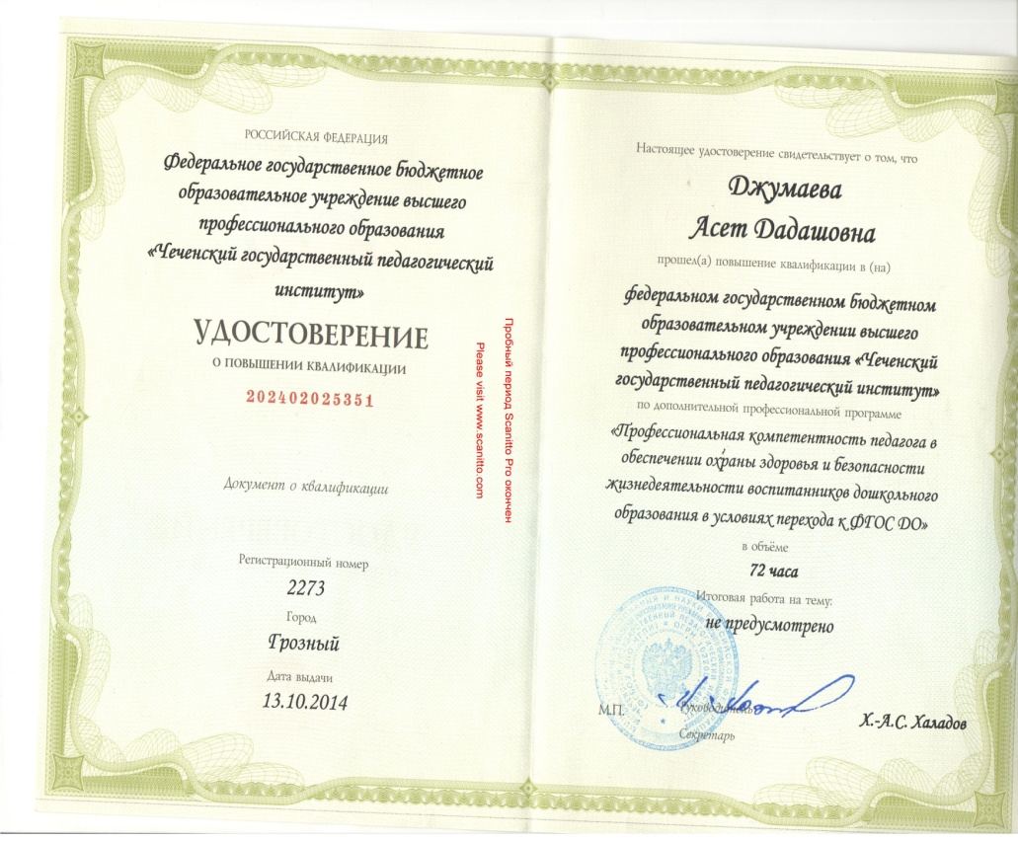
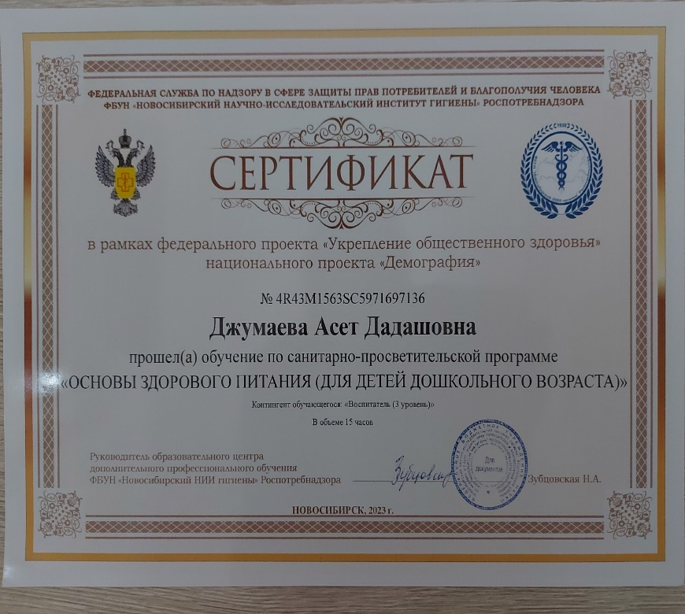
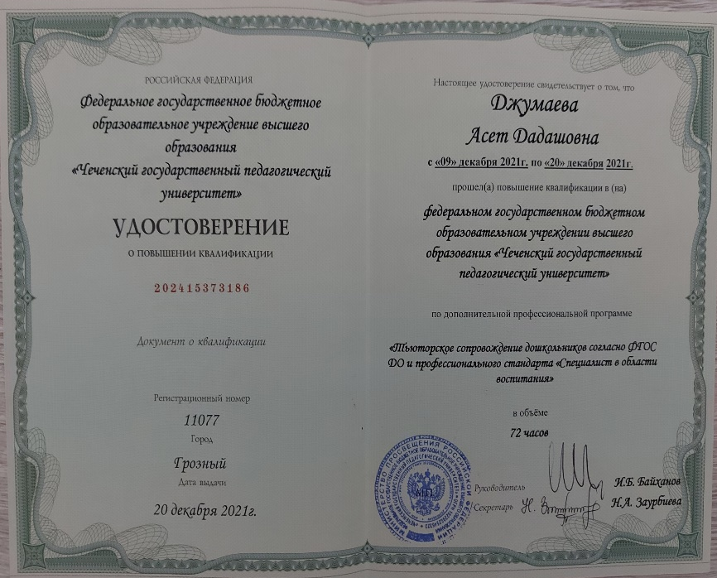
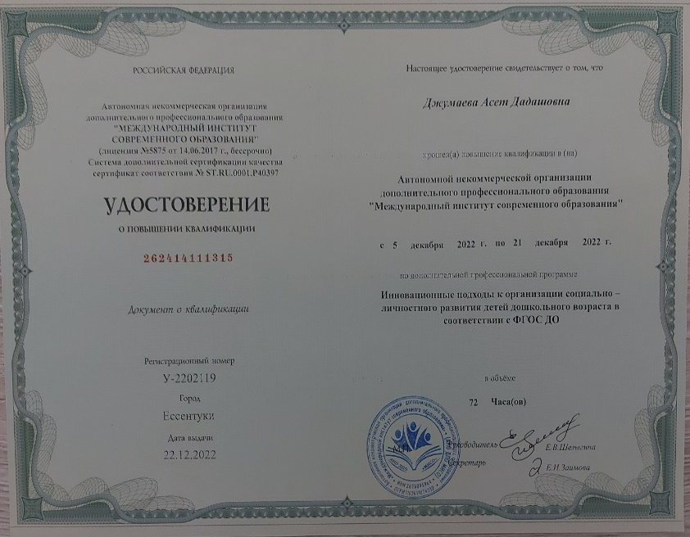
Повышение квалификации

Slide 5
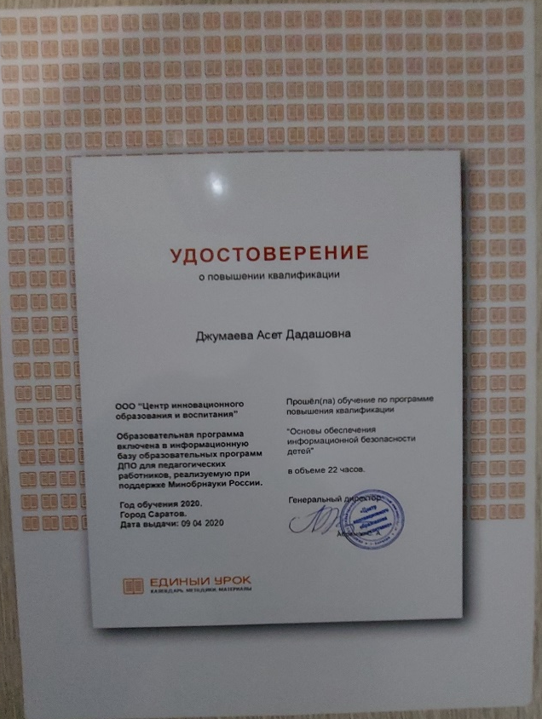
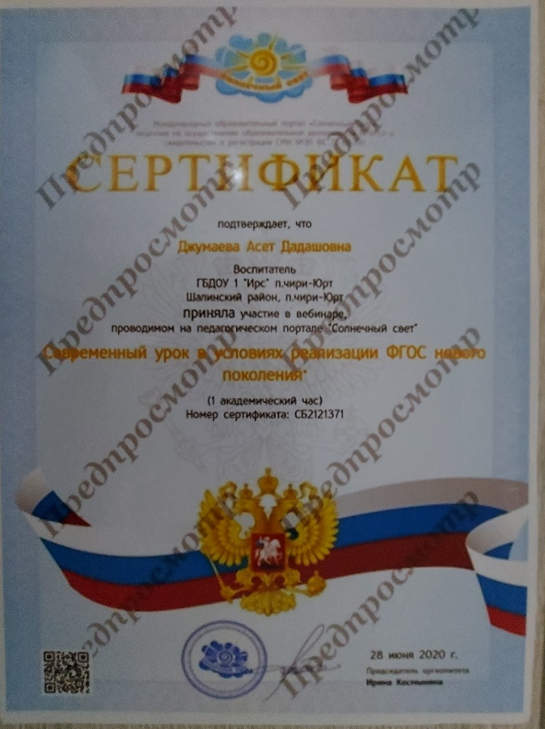
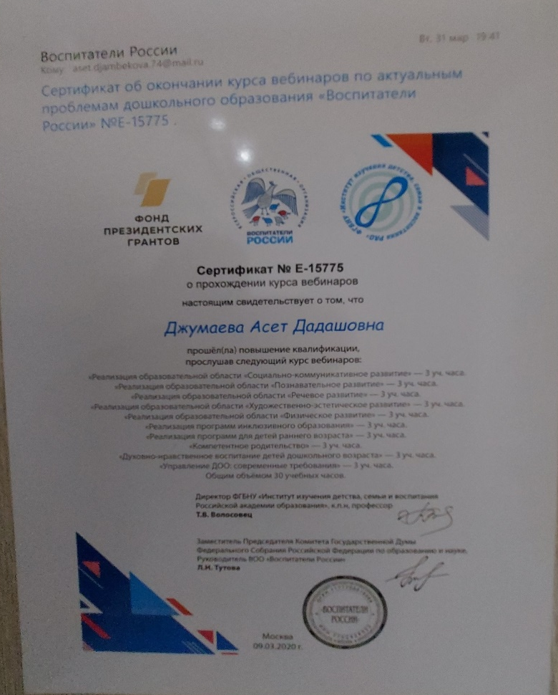
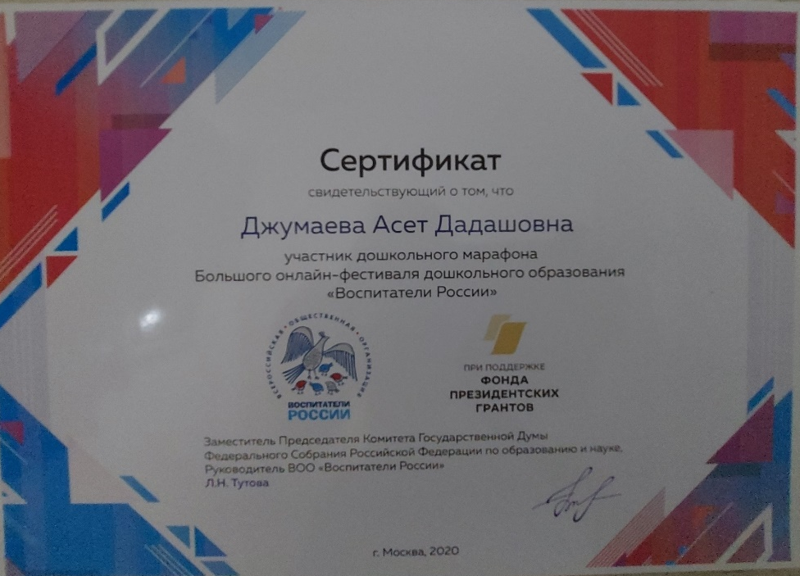
Повышение квалификации

Slide 6
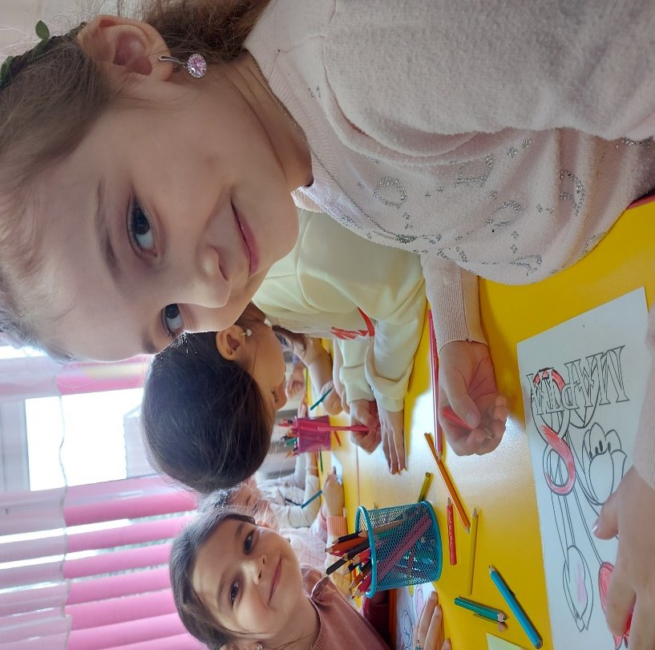
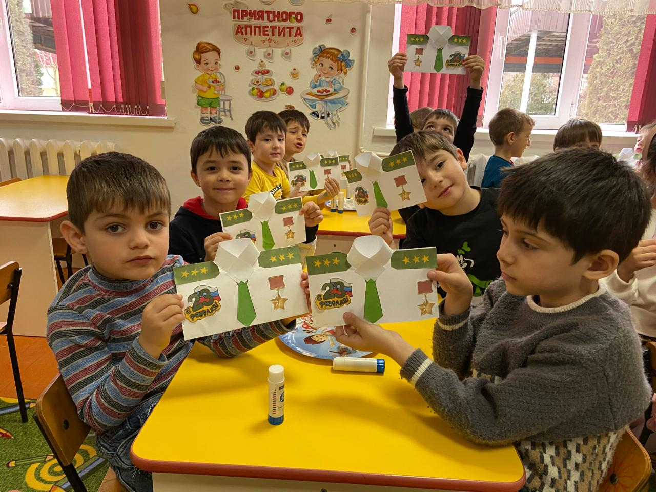
Моё жизненное кредо Ты скажешь, эта жизнь – одно мгновенье. Её цени, в ней черпай вдохновенье, Как проведёшь её, так и пройдёт, Не забывай: она – твоё творенье. В работе с детьми у меня есть принципы - поощряй самостоятельность детей, будь верным спутником; - получай удовольствие от работы; - говори «не знаю», если не знаешь; - улыбайся чаще, от этого в группе светлее; - будь самим собой.

Slide 7
Эссе «Воспитатель – это…» Воспитатель – удивительная и замечательная профессия. Ведь «все мы родом из детства», хотя очень быстро забываем этот волшебный мир. Жаль, что с возрастом, люди теряют способность радоваться жизни так, как это делают дети… Дети дают нам возможность вернуться в него. Для меня в профессии воспитателя много плюсов. Пока работаешь с детьми – не замечаешь своего возраста, видишь результаты своего труда, хорошее, доброе отношение со стороны родителей. И самое приятное – дети тебя любят, делятся своими секретами, просят совета, доверяют. А это дорогого стоит. Работая воспитателем, я стараюсь дать частичку своей души каждому ребёнку, собственным примером показывая своё отношение к окружающему, к природе, к людям. Мне нравится смотреть на мир глазами детей, находить в этом радость и удовлетворение, думать о своих малышах, сопереживать их успехам и неудачам, нести за них ответственность. Моя педагогическая философия проста: рассмотри того, кто вошел к тебе, покажи ему, что имеешь, выслушай и пытайся понять. Оставайся с собой и своими детьми в хороших отношениях, потому что они верят тебе, надеются на тебя, твою дружбу. Не слушай предвзятые мнения и сам не смотри на поверхность. Если ребёнок без слёз отпустил свою маму и подошёл к тебе, у тебя есть повод для гордости. Отдавать тепло и ласку, Дарить радость, любовь и сказку. Учить добру и заботе, Да и просто радоваться работе. Ведь нет никого лучше на свете, Чем маленькие дети!

Slide 8
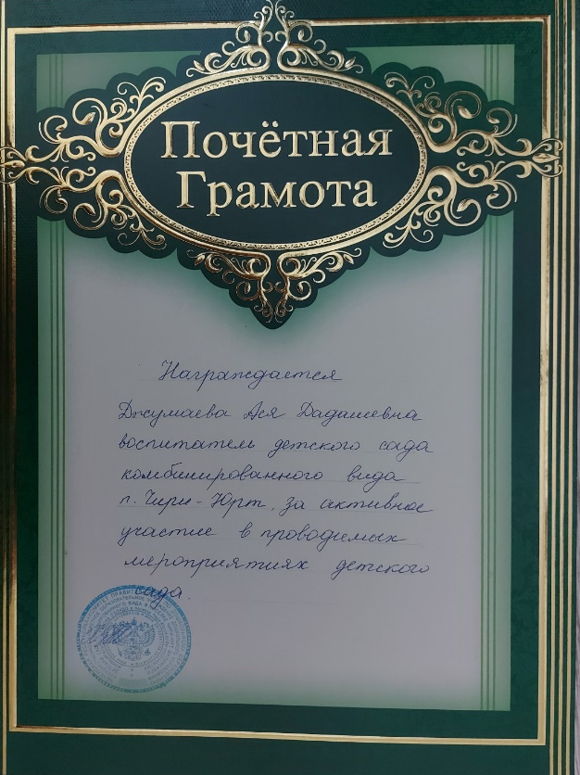
Мои Достижения

Slide 9
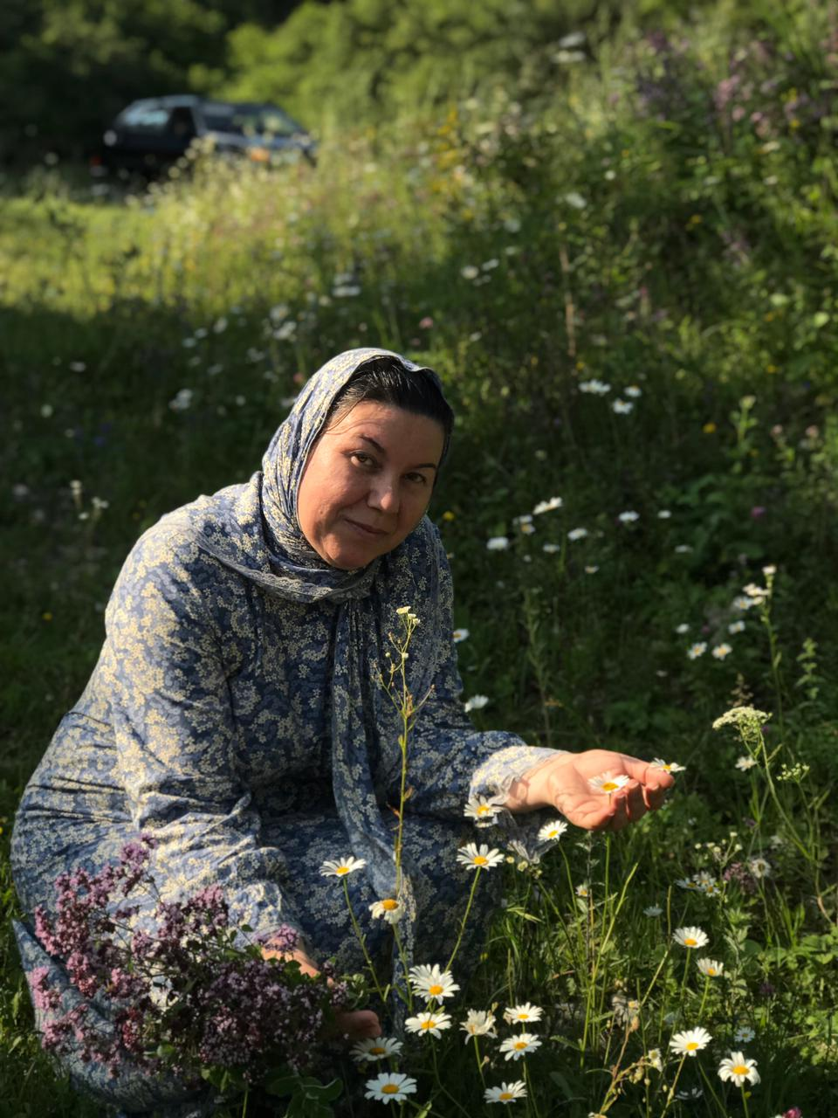
Профессиональные интересы: развитие творческих способностей воспитанника, сочетание индивидуального и коллективного воспитания;
Увлечения: Мои увлечения - это то, что приносит мне радость в жизни, наполняет положительной энергией и позитивом.

Slide 10
Приоритетное направление в работе
«Использование здоровье - сберегающих технологий в воспитании у дошкольников»
Создание комплексной системы познавательно-оздоровительной работы с детьми. Направленной на осознанное отношение сохранения и укрепления собственного здоровья.

Slide 11
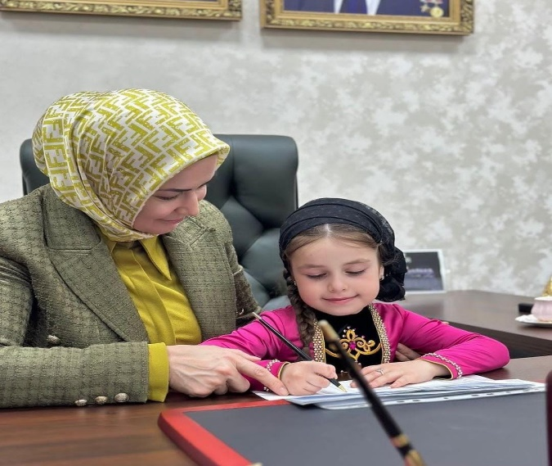
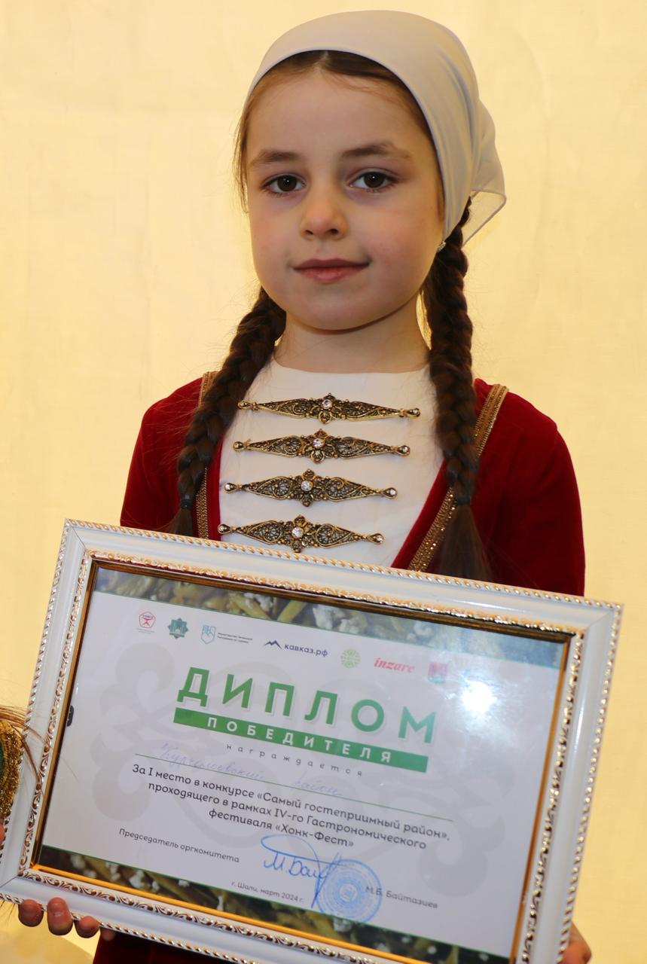
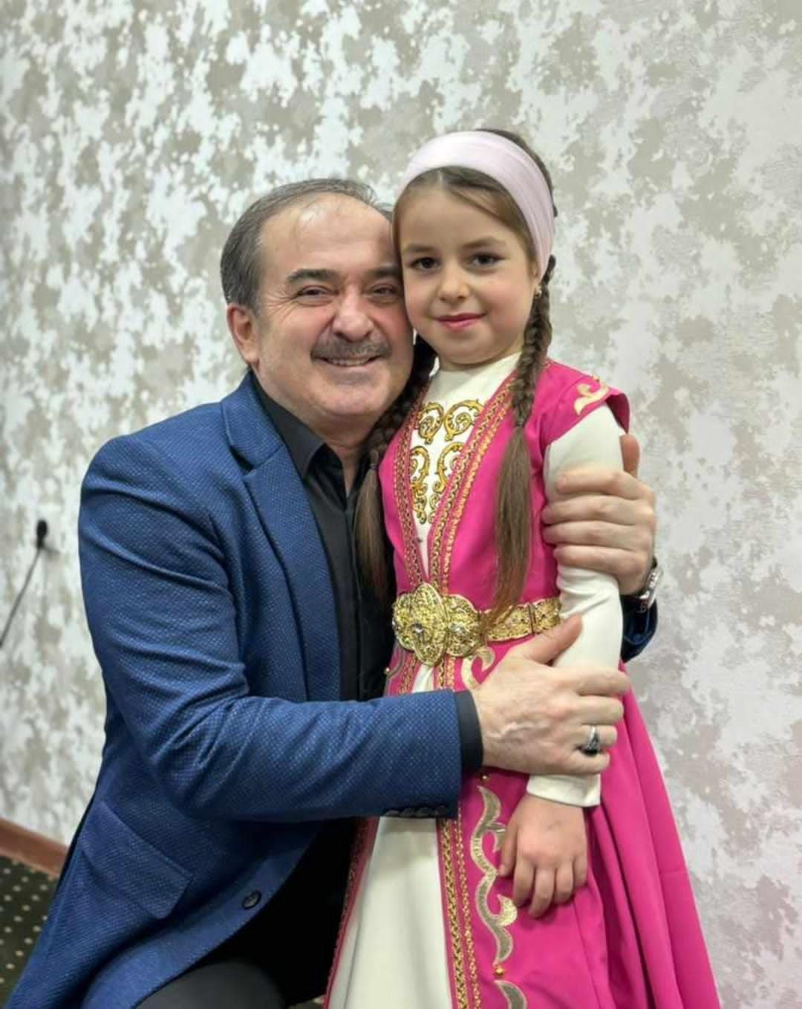
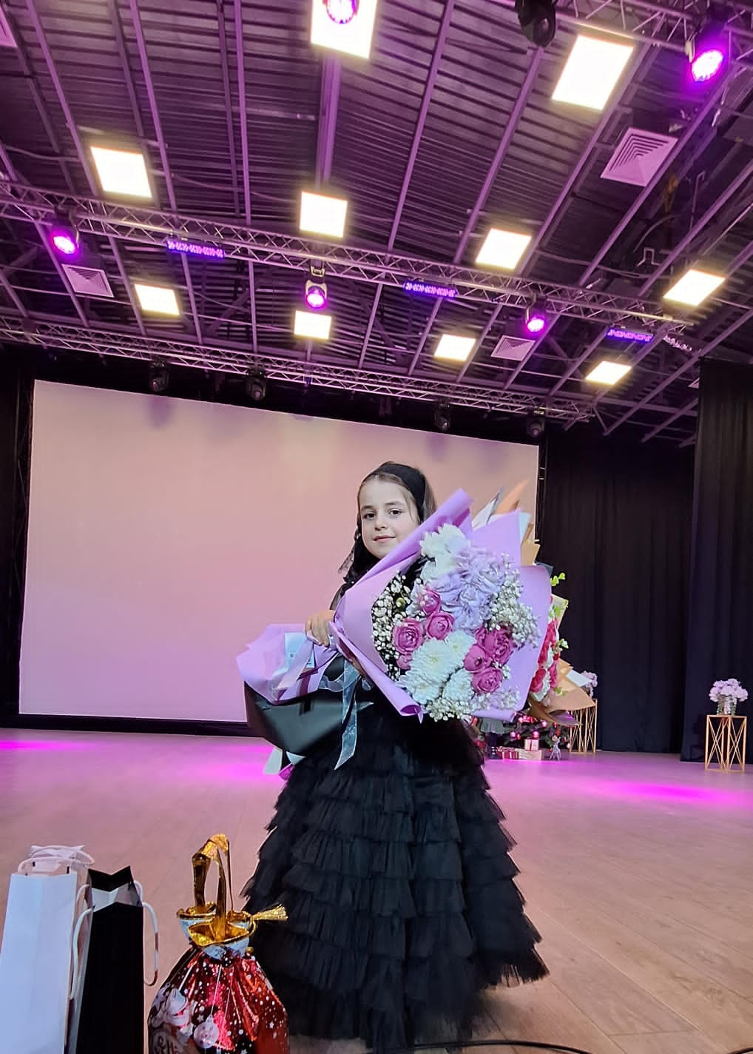
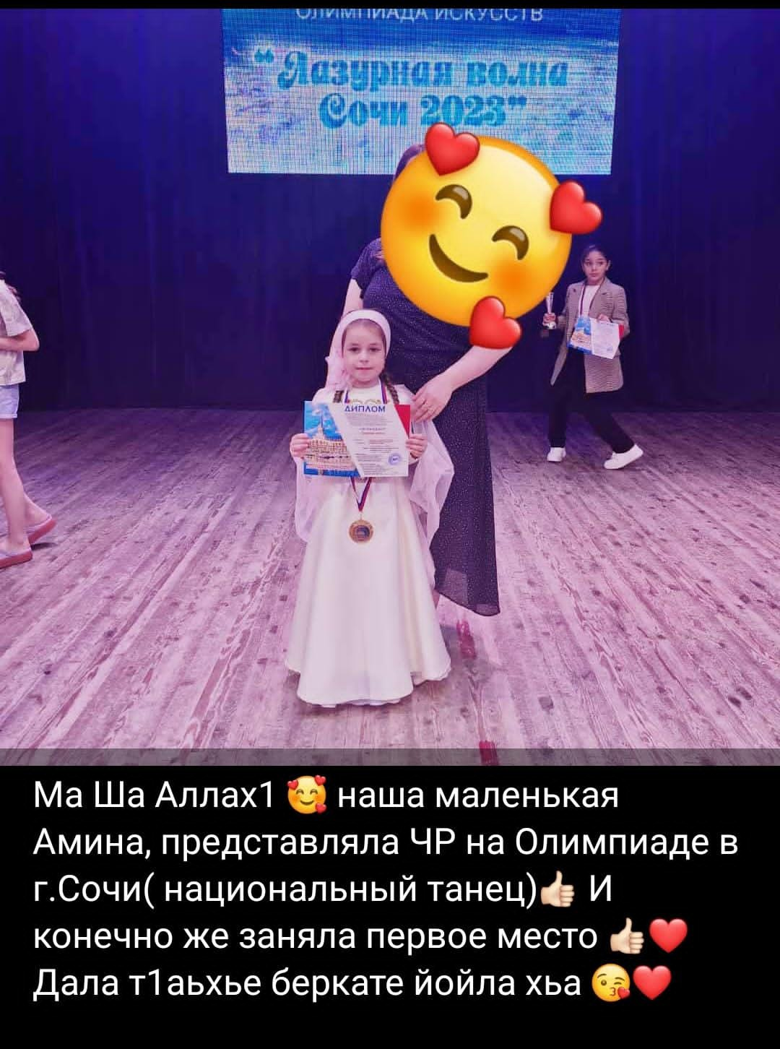
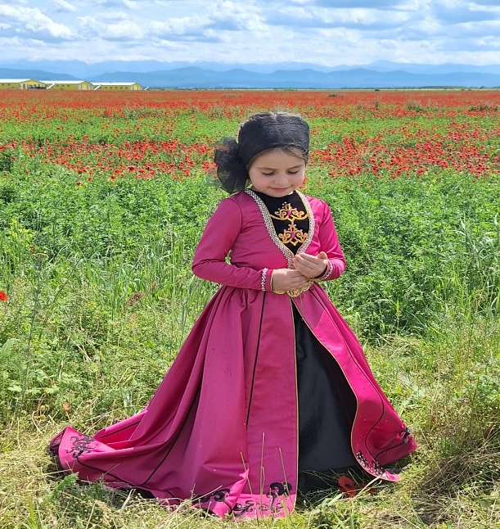
Достижения моих воспитанников

Slide 12
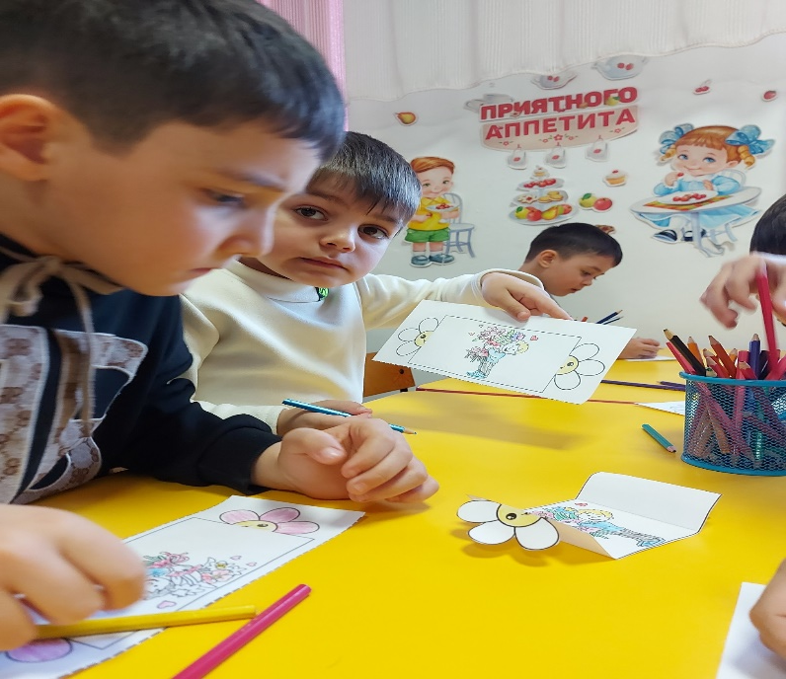
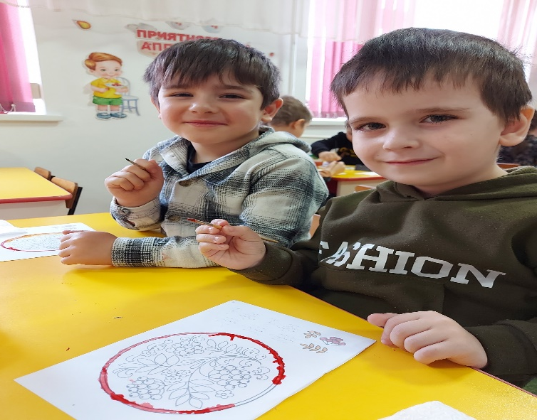
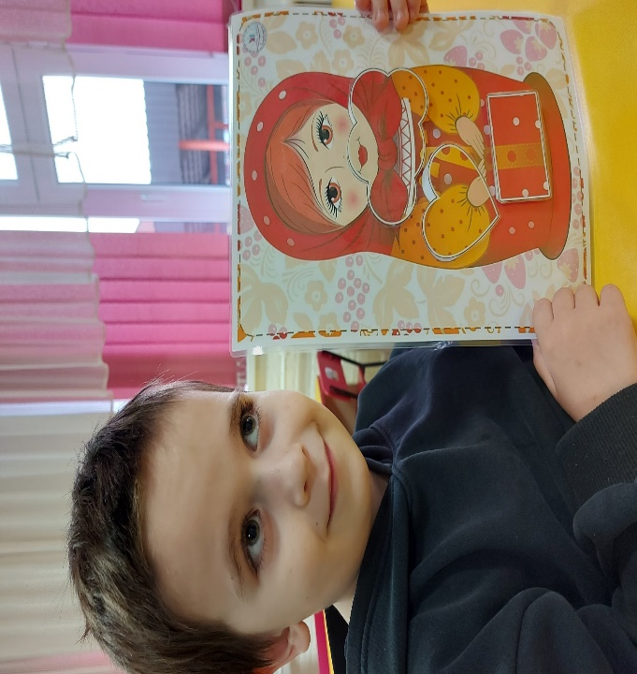
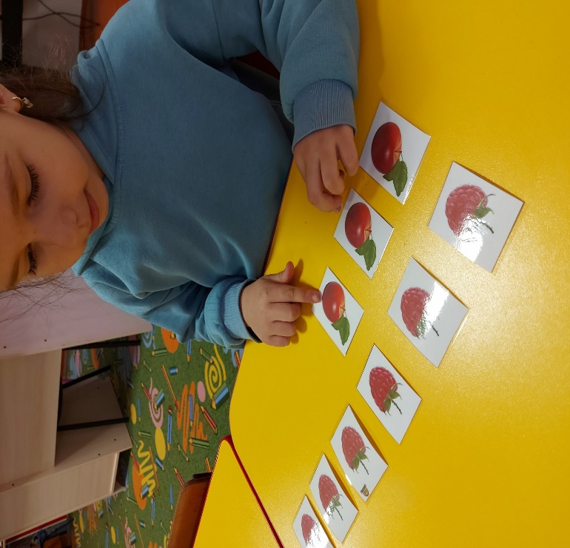
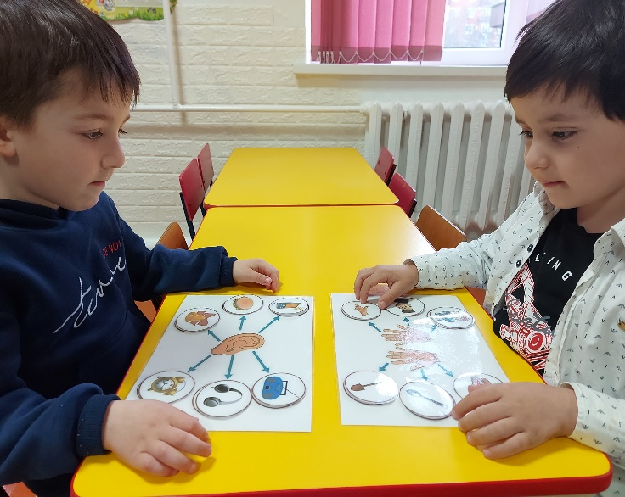
Фотоотчет

Slide 13
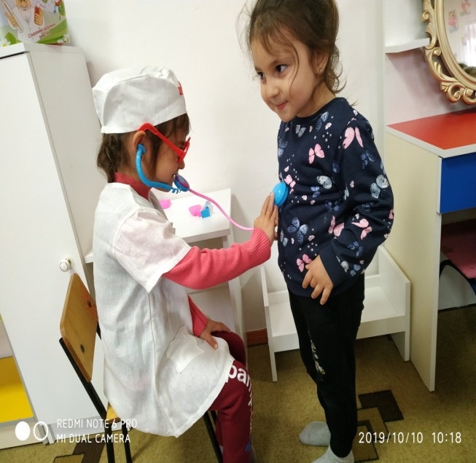
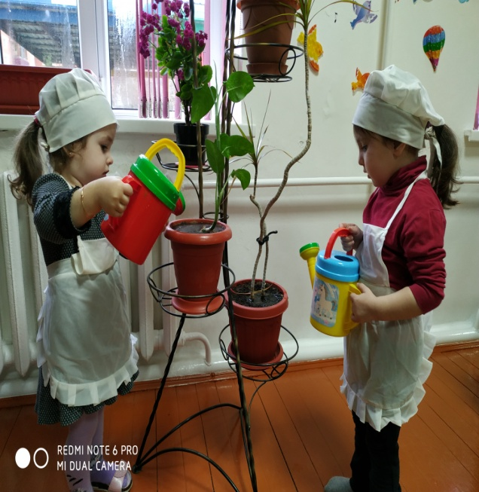
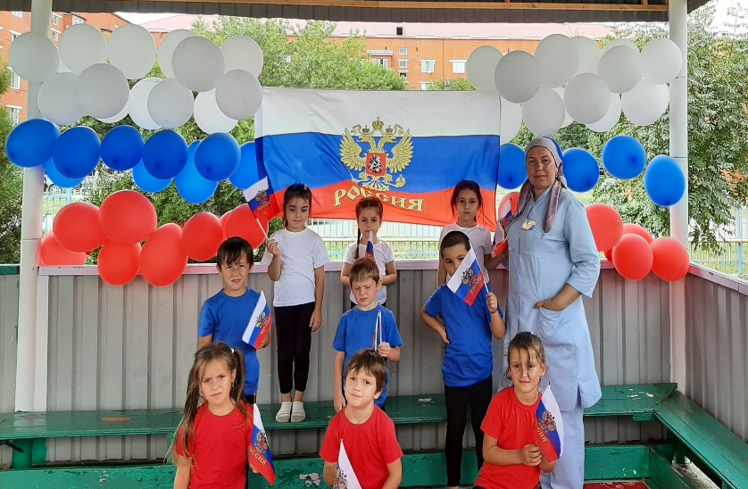
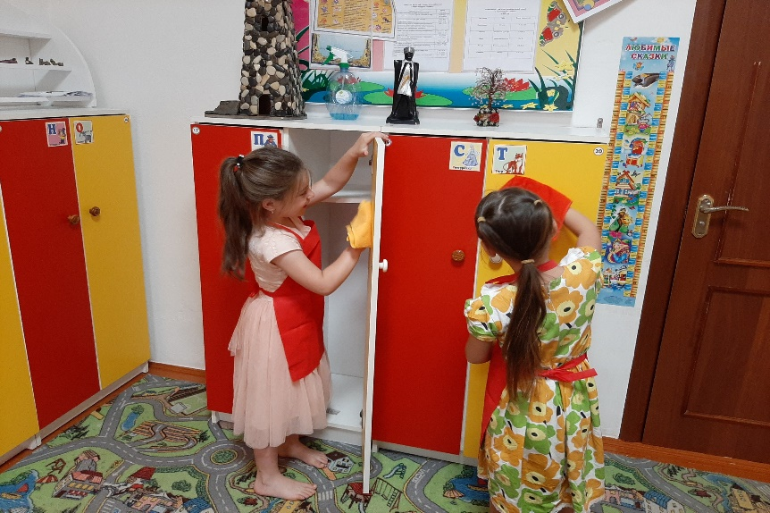
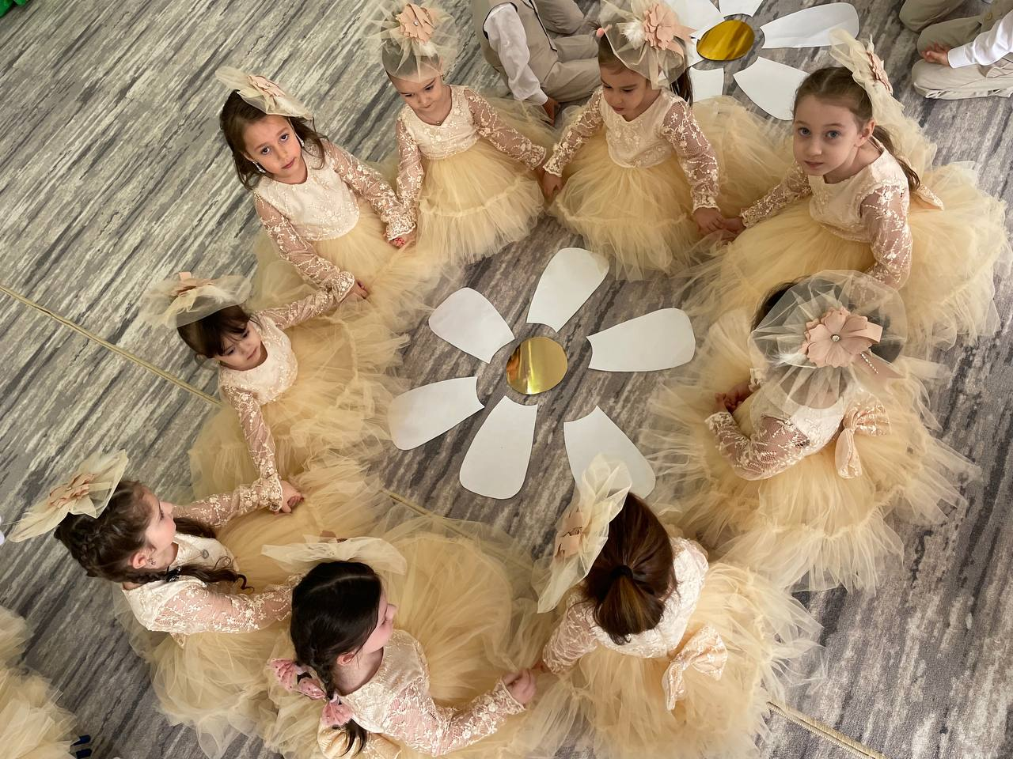
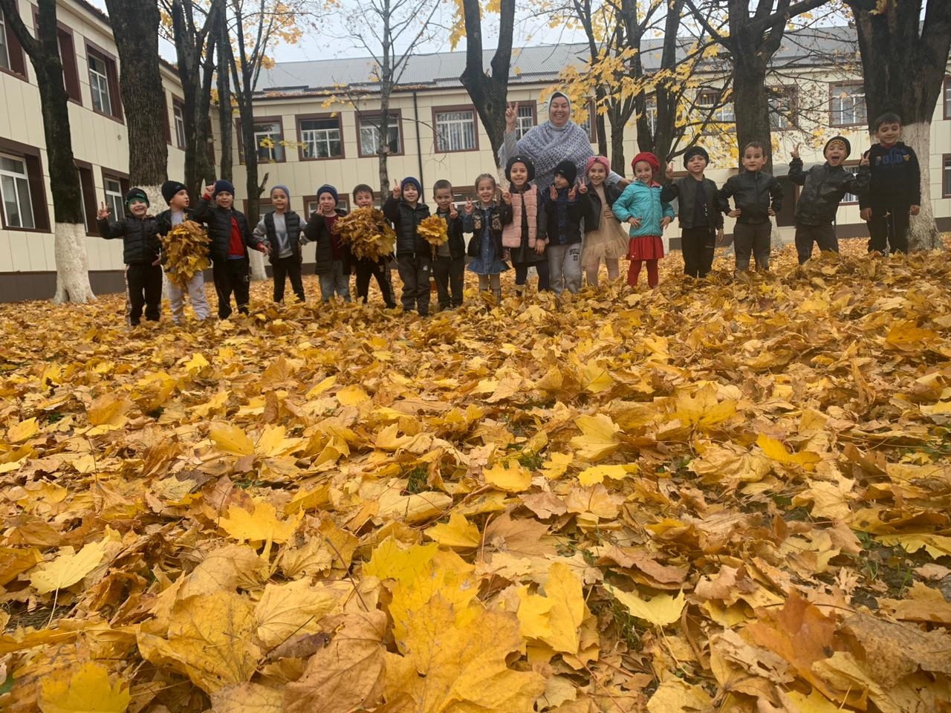
Фотоотчет

Slide 14
В заключении задам себе один вопрос: «Счастлива ли я?» Отвечаю: «Да, потому что моя профессия – это радость от общения с детьми. Это моменты счастья, когда я вижу широко раскрытые от удивления детские глаза, я вижу улыбки на лицах ребятишек и благодарность их родителей».
И пусть я не стала юристом, экономистом или журналистом…
Но зато 30 пар детских глаз встречают меня каждый раз!
Спасибо за внимание!

